Slide 1
ΤΟ ΣΥΝΕΧΕΣ ΣΥΣΤΗΜΑ ΕΔΑΦΟΣ-ΦΥΤΟ-ΑΤΜΟΣΦΑΙΡΑ

Slide 2
Για την παραγωγή των γεωργικών προιόντων απαιτούνται μεγάλες ποσότητες νερού Π.χ η παραγωγή 50 tn πατάτας χρειάζονται 4300 tn νερού. Το 90% της ποσότητας του νερού άρδευσης μεταφέρεται τελικά διαμέσου των φυτών στην ατμόσφαιρα ενώ μόνο το 10% χρειάζεται για τις μεταβολικές ανάγκες των φυτών.
Το φυτό δεν αποτελεί στεγανό σύστημα αλλά επικοινωνεί με την ατμόσφαιρα μέσω των στοματίων του. Υπάρχει διαρκής απώλεια νερού από τις υποστομάτιες κοιλότητες λόγω της αποξηραντικής δράσης της ατμόσφαιρας.
Εάν δεν υπήρχε επαναπλήρωση αυτών των απωλειών τότε τα φυτά θα οδηγούνταν στην καταστροφή. Η επαναπλήρωση αυτή γίνεται δυνατή με την συνεχή μεταφορά εδαφικού νερού στις φυτικές επιφάνειες που εξατμίζουν, εφόσον το έδαφος περιέχει νερό σε επαρκείς ποσότητες.

Slide 3
Η μεταφορά του νερού στο συνεχές σύστημα Ε-Φ-Α προκαλείται από την αρνητική κλίση της πίεσης των υδρατμών στις υποστομάτιες κοιλότητες και την μεταφορά τους στην ατμόσφαιρα
Η ύπαρξη της αρνητικής κλίσης δυναμικού προκαλεί την μεταφορά νερού από τα φύλλα του φυτού στις υποστομάτιες κοιλότητες
Η διαφορά δυναμικού μεταξύ των κυττάρων των φύλλων και αυτών της ρίζας προκαλεί ανοδική κίνηση του νερού παρά την επίδραση της βαρύτητας
Η μεταφορά του νερού από τις ρίζες προκαλεί την εμφάνιση ενός φορτίου πίεσης στις ρίζες το οποίο είναι μικρότερο από αυτό του εδαφικού νερού με αποτέλεσμα να προκαλείται μεταφορά του νερού από το έδαφος στην ρίζα.
Στο σύστημα έδαφος – φυτό το νερό μετακινείται με την υγρή μορφή ενώ μεταξύ φυτού και ατμόσφαιρας υπό μορφή υδρατμών.

Slide 4
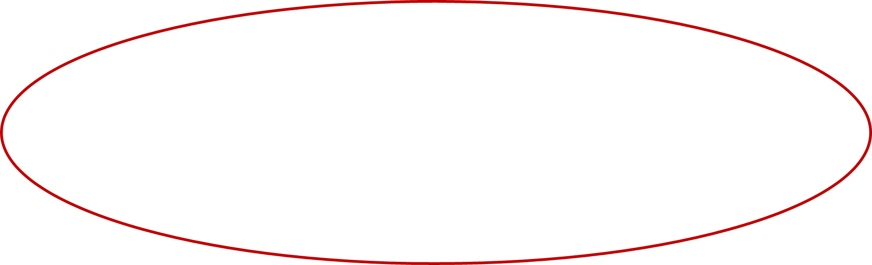
Αρα για να μεταφερθεί νερό στο σύστημα πρέπει να υπάρχει η κατάλληλη κλίση δυναμικού σε όλα τα τμήματά του όπως και η συνέχεια σε ολόκληρο το σύστημα
Η συνολική διαφορά δυναμικού μεταξύ της εδαφικής υγρασίας και της ατμοσφαιρικής υγρασίας είναι της τάξης εκατοντάδων ατμοσφαιρών
Στην ατμόσφαιρα μπορεί να είναι μέχρι -300 Atm, στα φύλλα -15 Atm στις ρίζες -3Atm και στο έδαφος -0.3 Atm

Slide 5
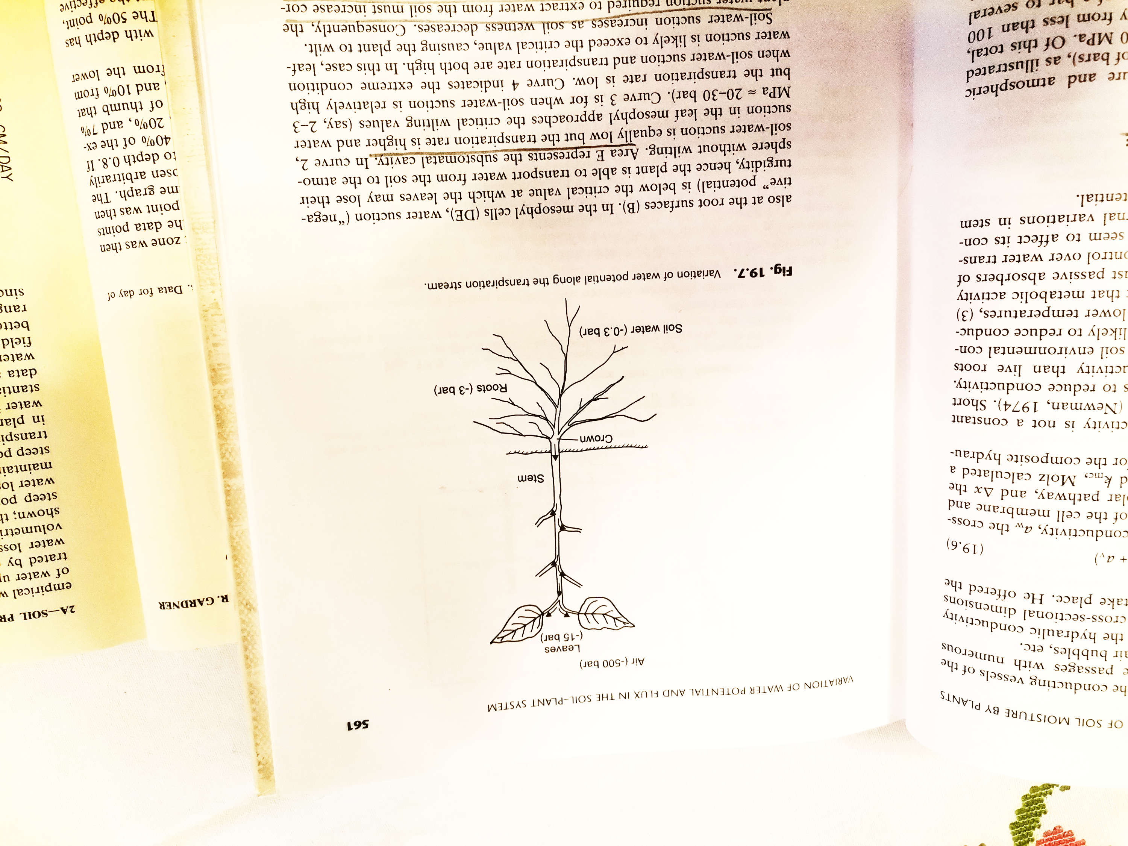
Μεταβολή του δυναμικού κατά την ροή του νερού από το έδαφος στην ατμόσφαιρα διαμέσου των φυτών

Slide 6

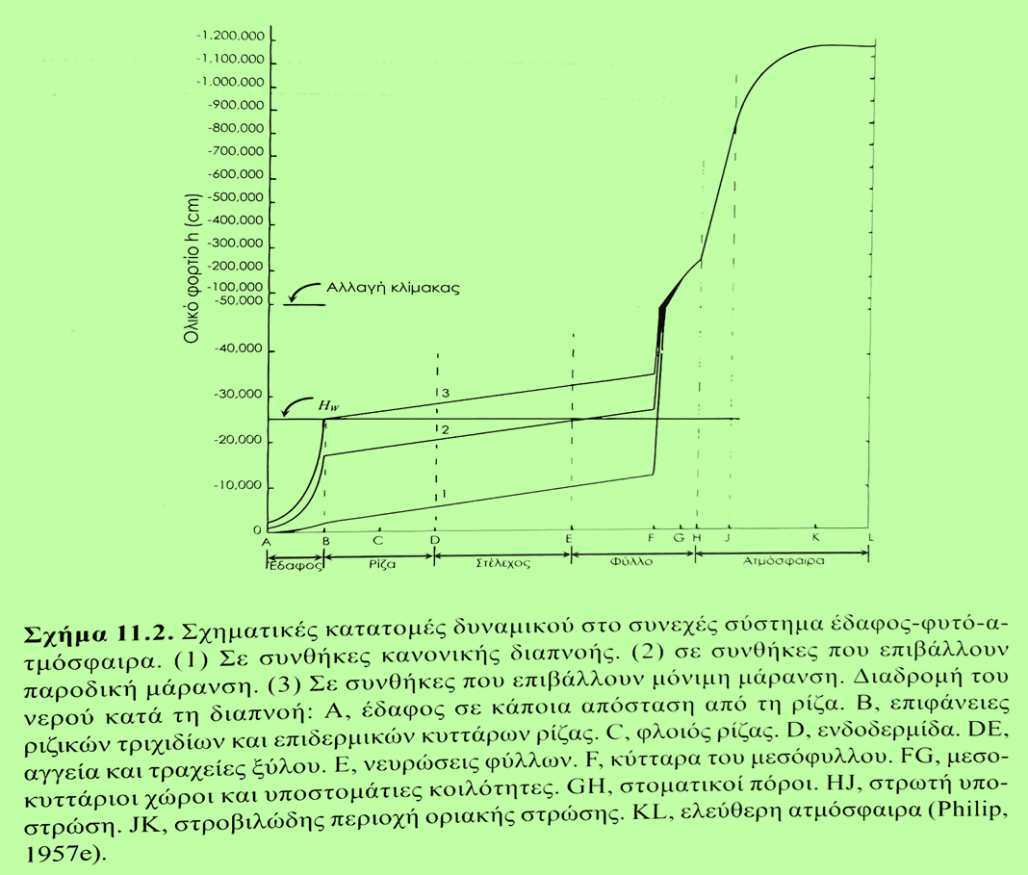

Στο Σχήμα παρουσιάζονται κατατομές δυναμικού στο σύστημα Ε-Φ-Α που μπορούν να αναπτυχθούν κάτω από τις ίδιες μετεωρολογικές συνθήκες αλλά σε διαφορετικές εδαφικές συνθήκες.
Κατατομή 1: Υψηλή εδαφική θ. Το μέγεθος του δυναμικού τελικά στο φύλο του φυτού έχει μικρότερο μέγεθος από το δυναμικό μάρανσης (Ηw).

Slide 7
Κατατομή 2: Η θ του εδάφους είναι μικρότερη. Για να μεταφερθεί η ίδια ποσότητα νερού με προηγούμενα απαιτείται η ύπαρξη μεγαλύτερης κλίσης δυναμικού μεταξύ εδάφους-ρίζας. Μπορεί τελικά το δυναμικό φύλλων να να αποκτήσει μια τιμή δυναμικού μεγαλύτερου μεγέθους από αυτή του δυναμικού μάρανσης.
Ολες οι κατατομές δείχνουν την μεγάλη μείωση του δυναμικού που χρειάζεται για να μετακινηθεί νερό από τις υποστομάτιες κοιλότητες στην ατμόσφαιρα.

Slide 8
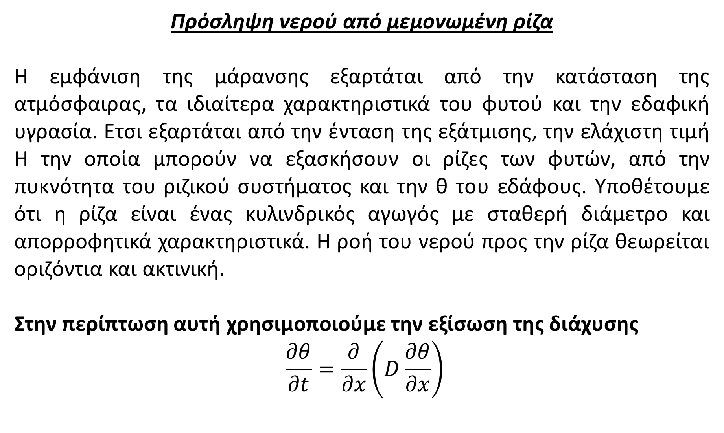
Πρόσληψη νερού από μεμονωμένη ρίζα
Η εμφάνιση της μάρανσης εξαρτάται από την κατάσταση της ατμόσφαιρας, τα ιδιαίτερα χαρακτηριστικά του φυτού και την εδαφική υγρασία. Ετσι εξαρτάται από την ένταση της εξάτμισης, την ελάχιστη τιμή Η την οποία μπορούν να εξασκήσουν οι ρίζες των φυτών, από την πυκνότητα του ριζικού συστήματος και την θ του εδάφους. Υποθέτουμε ότι η ρίζα είναι ένας κυλινδρικός αγωγός με σταθερή διάμετρο και απορροφητικά χαρακτηριστικά. Η ροή του νερού προς την ρίζα θεωρείται οριζόντια και ακτινική.
Στην περίπτωση αυτή χρησιμοποιούμε την εξίσωση της διάχυσης
$$\frac{∂θ}{∂t}=\frac{∂}{∂x}\left(D\frac{∂θ}{∂x}\right)$$

Slide 9
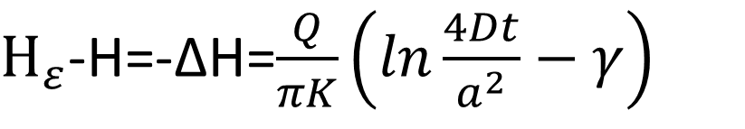
Για να υπολογίσουμε το Η της ρίζας που απαιτείται για πρόσληψη παροχής νερού Q χρησιμοποιούμε την εξίσωση
Γ=0,577, Κ υδραυλική αγωγιμότητα του εδάφους, D Διαχυτικότητα του εδάφους, Η το δυναμικό της ρίζας.
Από την εξίσωση φαίνεται ότι η διαφορά των φορτίων πίεσης είναι ανάλογη της Q και αντιστρόφως ανάλογη της Κ. Ετσι για μια δεδομένη υγρασία εδάφους και Η_{ε} χρειάζεται μεγάλου μεγέθους Η της ρίζας για να μεταφερθεί παροχή Q.
Για την διατήρηση μιας σταθερής ταχύτητας διαπνοής και άρα Q απαιτείται όλο και μικρότερο φορτίο πίεσης στα φύλλα όσο μικραίνει το Η_{ε}. Εάν αυτό το φορτίο πίεσης υπερβεί την τιμή του φορτίου πίεσης της μάρανσης που χαρακτηρίζει κάθε φυτό, τότε έχουμε μείωση της σπαργής και κλείσιμο των στοματίων του φύλλου και μάρανση.

Slide 10

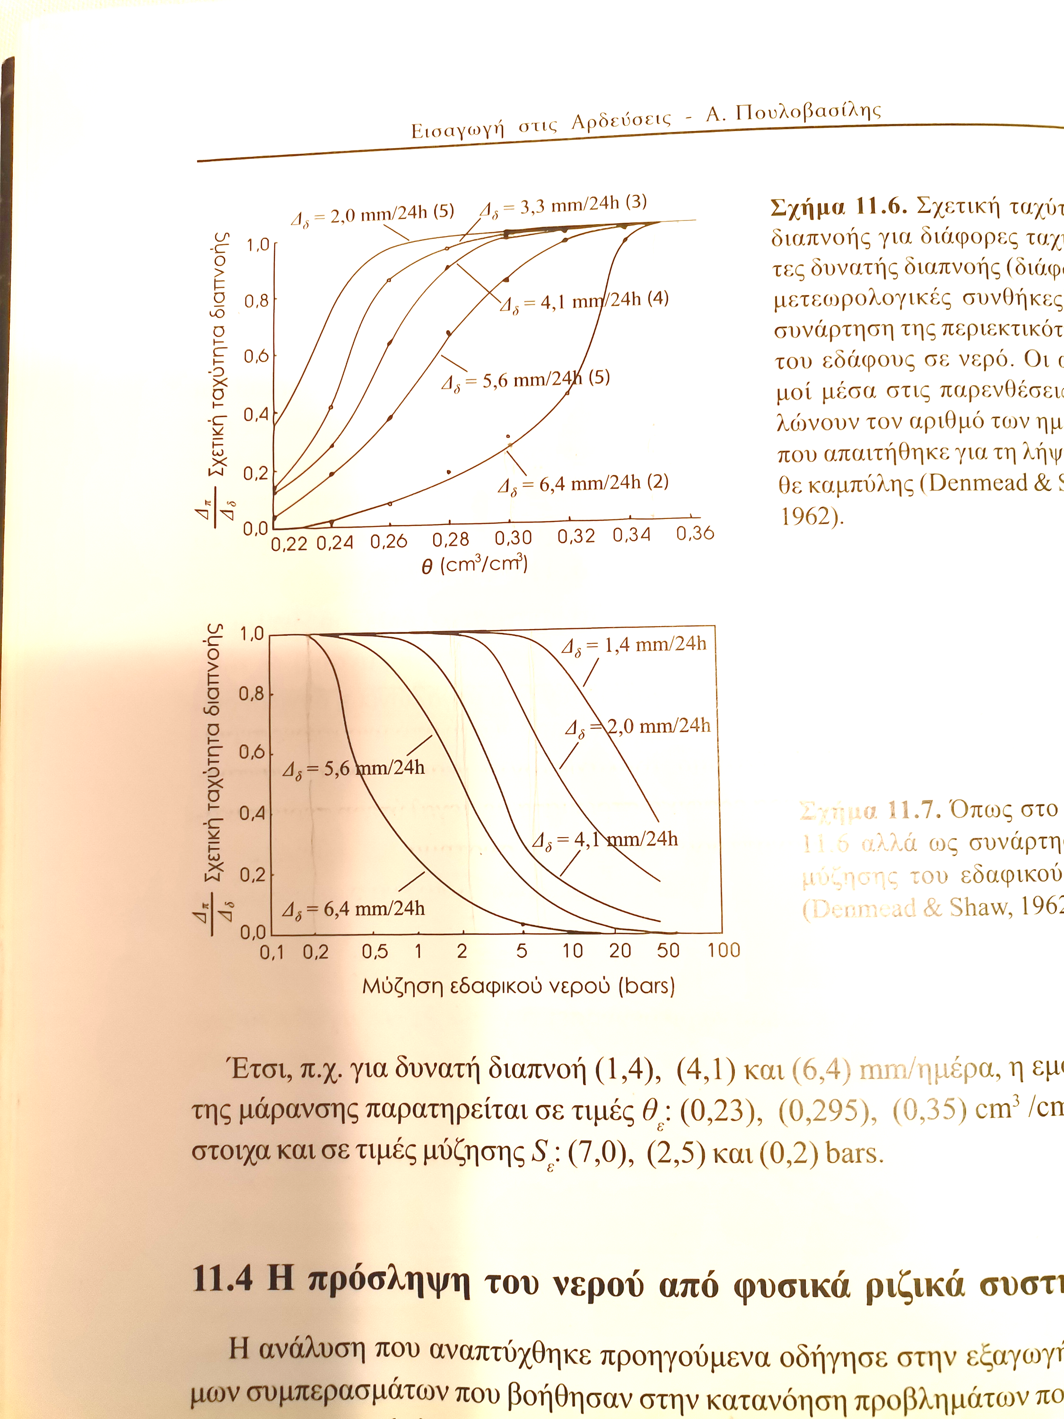
Οι Denmead and Shaw έδειξαν ότι όσο μεγαλώνει η ταχύτητα εξάτμισης τόσο μεγαλώνει και η εδαφική θ στην οποία εμφανίζεται η μάρανση. Στο Σχήμα φαίνεται ότι όταν η πραγματική διαπνοή γίνεται μικρότερη της δυνατής διαπνοής δηλαδή ο λόγος γίνεται μικρότερος από 1 (εμφάνιση μάρανσης) τόσο μεγαλύτερη είναι η θ.
Ετσι για δυνατή διαπνοή 6.4 mm/day η μάρανση εμφανίζεται σε θ =0.35 ενώ σε δυνατή διαπνοή η μάρανση εμφανίζεται σε θ=0.24.

